Slide 1

Flexibility Needs Assessment FNA
Dagens webbinarium spelas in!
Notes:
Erik

Slide 2

Syftet med webbinariet
Den svenska tillämpningen av EU:s metod flexibilitetsbehov 2026 är framtagen. Webbinariets syfte är att:
Informera om varför EU tagit fram en metod för flexibilitetsbehovsbedömning och hur den ska användas
Informera om den svenska tillämpningen av EU:s metod för flexibilitetsbehovsbedömning
DSO:er ska rapportera sina flexibilitetsbehov och besvara enkät om hinder för flexibilitet och möjlighet med digitalisering
Alla aktörer kan besvara enkät om hinder för flexibilitet och möjlighet med digitalisering
Möjlighet att ställa frågor
Webbinariets syfte är att stötta aktörerna att genomföra dessa uppgifter

Slide 3
Dagens webbinar 15:e dec 13-15
Vilka är vi?
Varför FNA?
Vad är FNA?
Tidsplan och nästa steg
Enkäten
Frågor och diskussion enkäten
DSO flexibilitetsbehovsrapportering
Frågor och diskussion DSO flexibilitetsbehovsrapportering
Nästa webbinarium

Slide 4
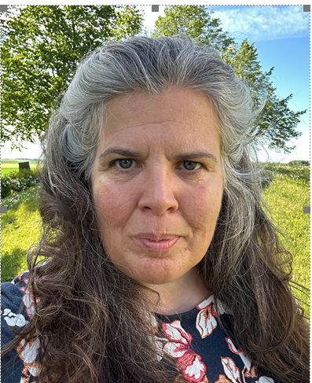

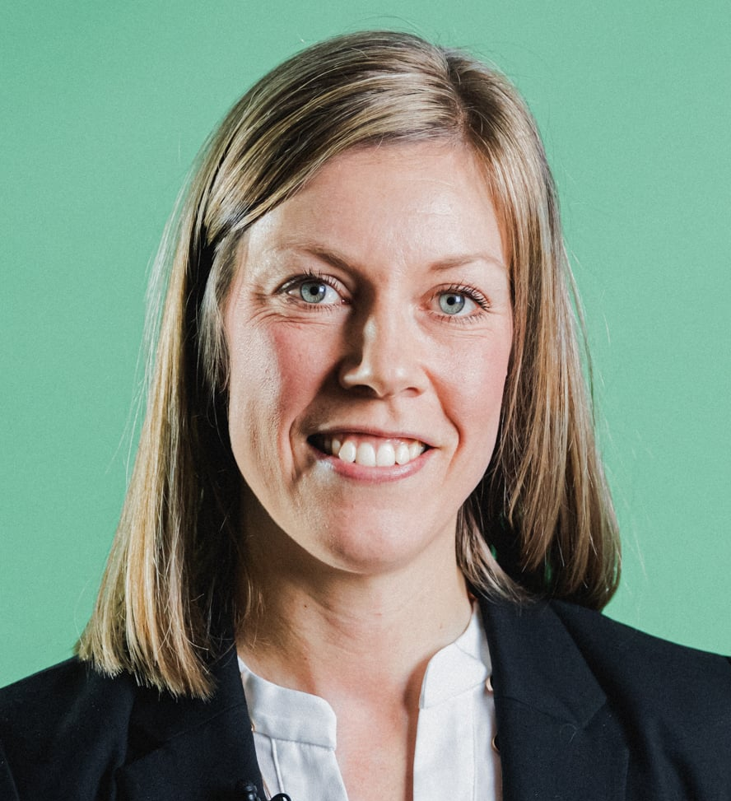

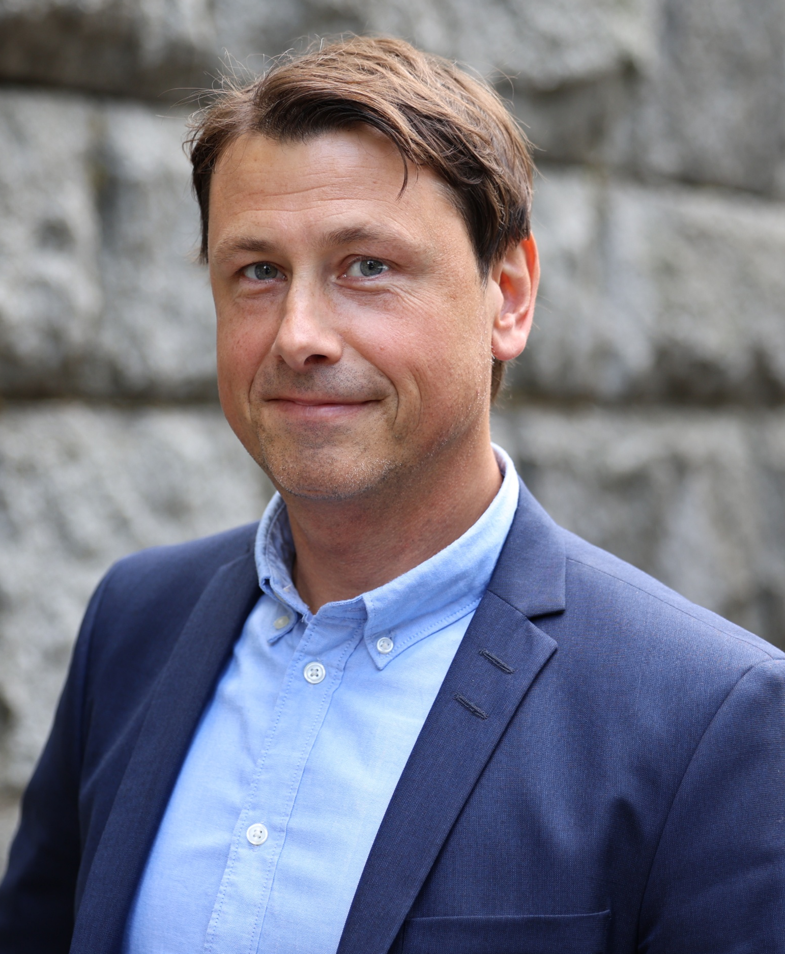
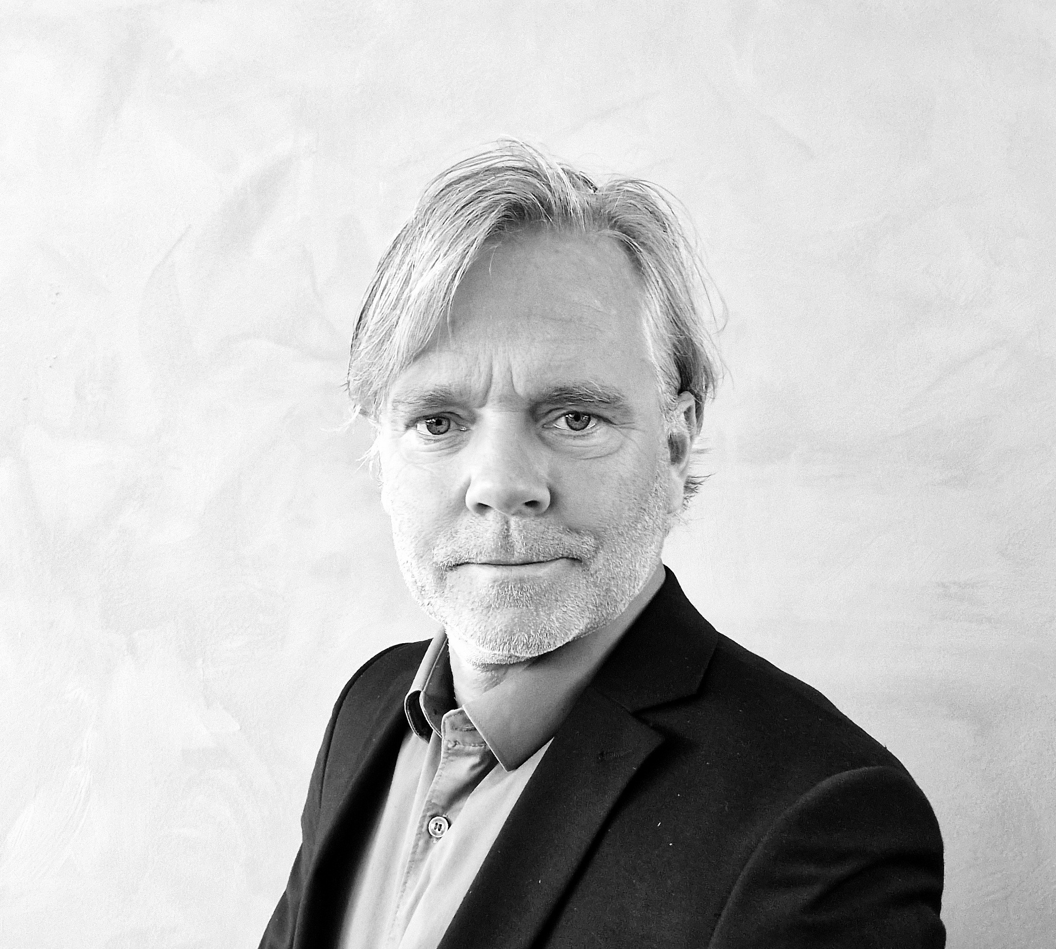
Taskforce FNA DSO
Therese Caesar
Ansvarig flexibilitet
Göteborg Energi Nät
Yvonne Ruwaida
Affärsstrateg
Vattenfall
Eldistribution
Håkan Skarrie​
Affärsutvecklare
Kraftringen Nät
Per Wikström
Strateg kraft-system och El-marknad samt DSO, Ellevio
Lovisa Bielke
Processledare Flexibilitetslösningar
E.ON Energidistribution
Erik Lejerskog
Ansvarig kraftsystem
Energiföretagen
Notes:
Therese

Slide 5


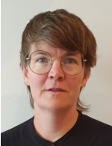
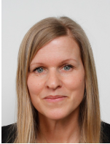
Svk
Monika Topel
Kraftsystemspecialist
Elmarknandsanalys
Martin Nilsson
Kraftsystemspecialist
Nättnyttjande
Cecilia Fröderberg
Verksamhetsutveckling
Strategi & omvärld
Maria Rydberg
Strateg
Strategi & omvärld
Notes:
Therese

Slide 6

Energiföretagens roll
Tillfällig gruppering för att stötta elnätsföretagen att ta fram metoden för FNA
Arbetsgruppen har arbetat tillsammans med Svk och har haft en gemensam dialog med Ei
Fem webbinarier har anordnats för att förankra metoden hos alla elnätsföretag
Möjlighet att vara med och påverka arbetet och lämna synpunkter
Ei har informerat om arbetet i ett nyhetsbrev Elnätsföretag uppmanas delta i arbetet med ny metod för flexibilitetsbehov
Uppdaterad webbsida! https://www.energiforetagen.se/fragor-vi-driver/listsida/flex/flexibilitetsbehov-fna/
Notes:
Erik

Slide 7
Varför FNA?
Notes:
Yvonne

Slide 8
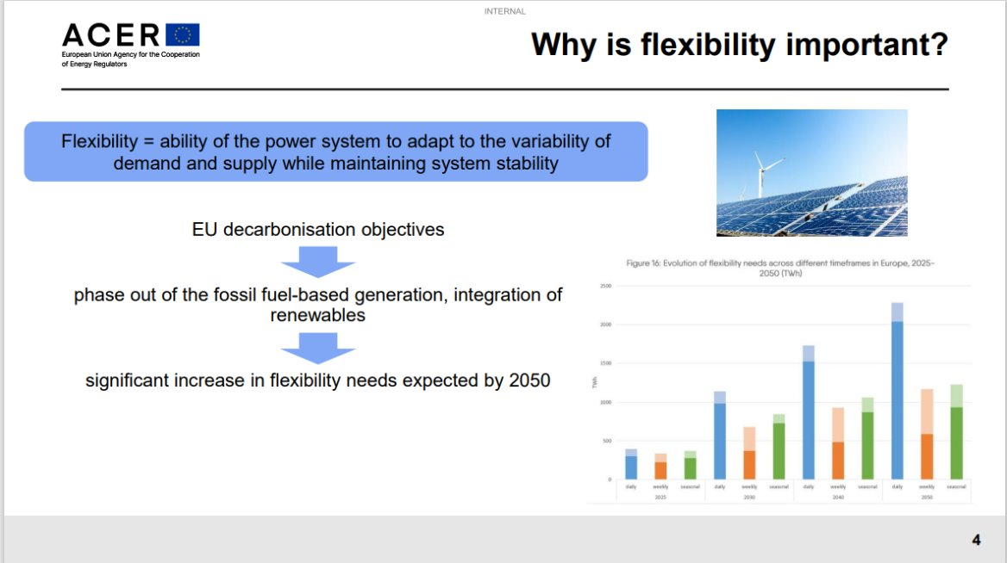

Slide 9
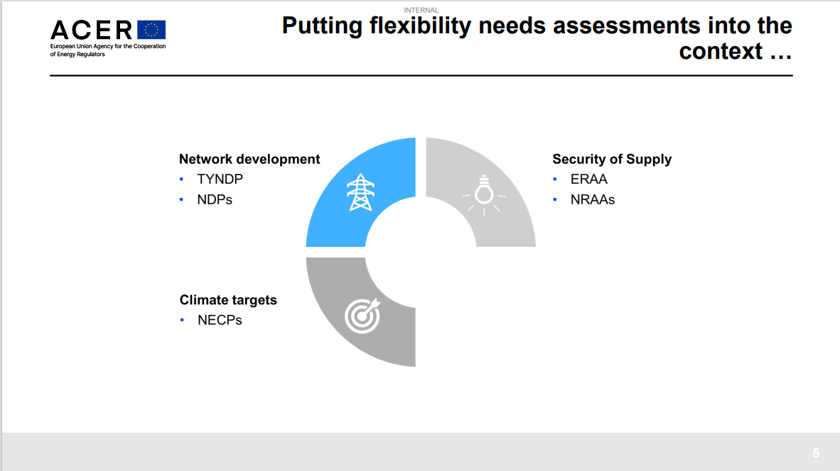

Slide 10
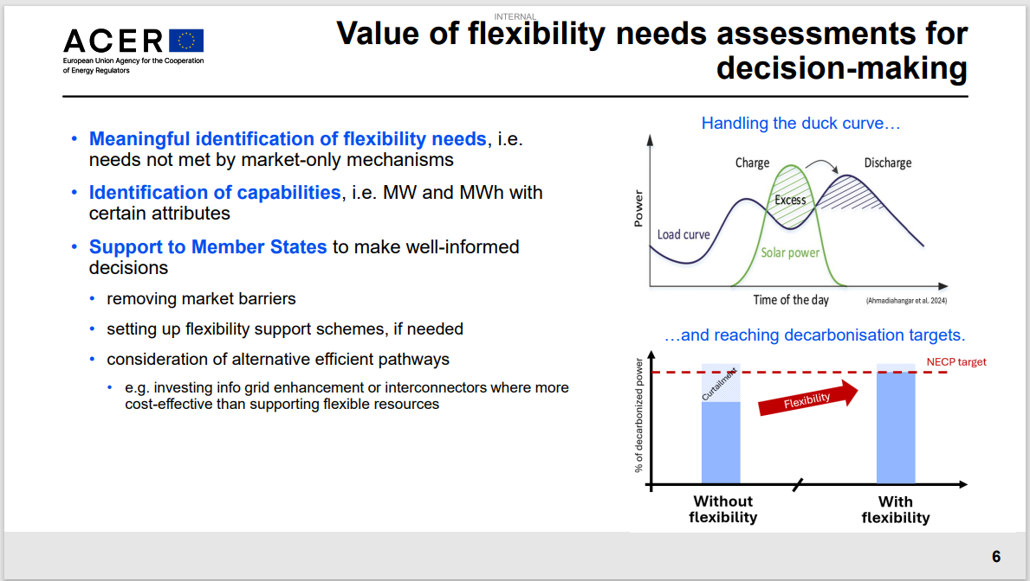

Slide 11
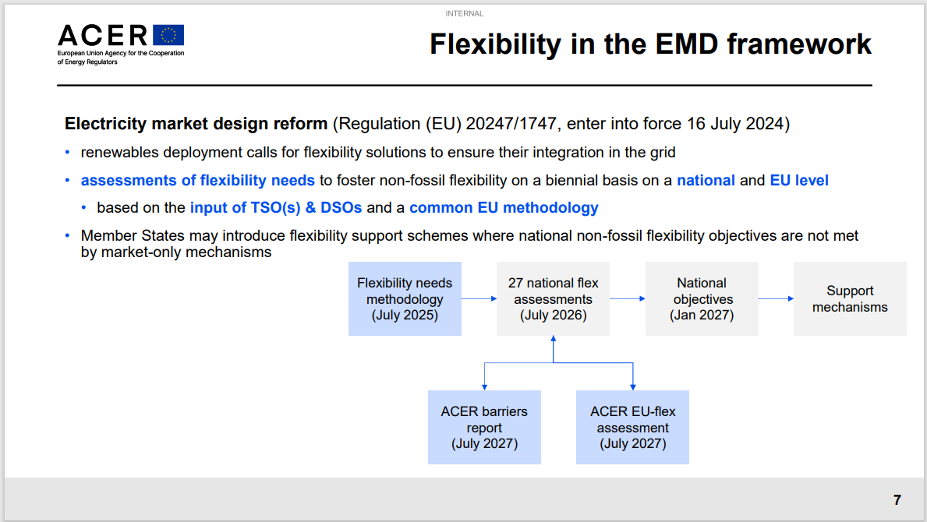

Slide 12
Relation FNA - Nätutvecklingsplan - NCDR
Bakgrund nätutvecklingsplaner för distributionssystem
Elmarknadsdirektivet (skäl 61): nätutvecklingsplaner för distributionssystem
underlätta integreringen av anläggningar som producerar el från förnybara energikällor, främja utvecklingen av energilagringsanläggningar och elektrifieringen av transportsektorn och ge systemanvändarna tillräcklig information om väntade utbyggnader och uppgraderingar av elnätet.
skapa transparens vad gäller de flexibilitetstjänster som behövs på medellång och lång sikt, och ange planerade investeringar under de kommande fem till tio åren, med särskild tonvikt på den huvudsakliga distributionsinfrastruktur som krävs för att ansluta ny produktionskapacitet och ny förbrukning, inklusive laddningsstationer för elfordon
omfatta den användning av efterfrågeflexibilitet, energieffektivisering, energilagringsanläggningar och andra resurser som distributionsnätsföretaget planerar använda som ett alternativ till en utbyggnad av systemet
Det finns i Sverige inga undantag för DSO:er från kravet på nätutvecklingsplan.
Kommande regler om efterfrågeflexibilitet - NCDR
Nya regler för efterfrågeflexibilitet är inom framtagande inom EU, och förväntas träda i kraft under våren 2026. Reglerna syftar till att möjliggöra flexibilitetsresurser i form av efterfrågeflexibilitet, energilager och distribuerad produktion samt att den som har sådana resurser ska få tillgång till elmarknaderna och dessutom att underlätta för nätföretagen att anskaffa tjänster på marknadsbaserat sätt.

Slide 13
Relation FNA - Nätutvecklingsplan - NCDR
De förslag till kommissionsförordningen NCDR som ACER lämnade till kommissionen i mars 2025 länkar ihop genomförande av en utvärdering av behov av och anskaffning av flexibilitetstjänster med nätutvecklingsplaner och FNA.
Enligt NCDR artikel 29.1 ska alla systemansvariga vart annat år genomföra en utvärdering av behov av och anskaffning av tjänster från efterfrågeflexibilitet, energilagringsanläggningar eller andra resurser som alternativ till systemutbyggnad. I utvärderingen ska flexibla anslutningsavtal betraktas som fasta anslutningsavtal (NCDR artikel 31.1).
Utvärderingen ska användas för att uppfylla skyldigheten att ta fram nätutvecklingsplaner (enligt Elmarknadsdirektivet 32(3) och 51(3) )
Utvärderingen ska beakta FNA-rapporten.
NCDR art 29.1, 44
Use the assessment for fulfilling their obligation pursuant to Articles 32(3) and 51(3) of Directive (EU) 2019/944.
Consider the use of local services when planning the development of the distribution system
→ Network development plan
NCDR art 29.1
At least every two years, each system operator:
Assessment on the need and procurement of services from demand response, energy storage facilities or other resources as alternatives to system expansion
NCDR art 29.1
Publicly consult on it
NCDR art 29.1
The assessment shall consider the national report on estimated flexibility needs referred to in Article 19e(1) of Regulation (EU) 2019/943.
→ FNA
NCDR art 31.1
Flexible connection agreements shall be treated as firm connection agreements when assessing the need.
Article 6a(1) of Directive (EU) 2019/944, but shall not apply to permanent solutions Article 6a.1.c

Slide 14
Vägledning från CEER and ACER Juli 2025
ACER och CEER anser att NUP (Nätutvecklingsplaner) ska innehålla tillräckligt detaljerade bedömningar och beskrivningar av den flexibilitet som DSO:er planerar att använda. Flexibilitetsbehoven bör kvantifieras i energi och effekt och, i transparenssyfte, redovisas med högsta möjliga detaljnivå.
För varje planerad flexibilitetslösning bör NUP ange minst:
riktning (uppåt eller nedåt),
förväntat område/plats och spänningsnivå,
förväntad tidpunkt, specificerad så detaljerat som möjligt,
förväntade avtalsarrangemang för tillgång till flexibilitet (t.ex. marknadsbaserad flexibilitet, flexibla anslutningsavtal),
alternativ nätförstärkning, om den finns, samt analys av kostnadseffektivitet.
NUP ska också redovisa motiven för flexibilitetsbehoven och beskriva hur dessa har bedömts

Slide 15
Vad är FNA?
Notes:
Yvonne

Slide 16
Vad är FNA?
Flexibilitetbehovsbedömningen ska ge en samlad och harmoniserad analys av hur mycket flexibilitet – både i elsystemet och i elnäten – som krävs för att integrera mer förnybar elproduktion och samtidigt upprätthålla driftsäkerheten.
Metodiken, framtagen av EU DSO, ENTSO:e och ACER, är baserad på europeiska och nationella resurstillräcklighetsbedömningar som skiljer mellan systemflexibilitet (balansering av produktion och efterfrågan) och nätflexibilitet (hantering av flaskhalsar och spänningsproblem).
Metoden innehåller:
Vartannat år
Enkät om marknadshinder för flexibilitet och möjlighet med digitalisering
Mall för flexibilitetsbehovsrapportering (Tabell 15)
Metoden gäller för 2026 och kommer uppdateras på EU-nivå och nationell nivå inför rapporteringen 2028
Kraven i 2028 års rapportering kommer att öka i omfattning och detaljnivå

Slide 17
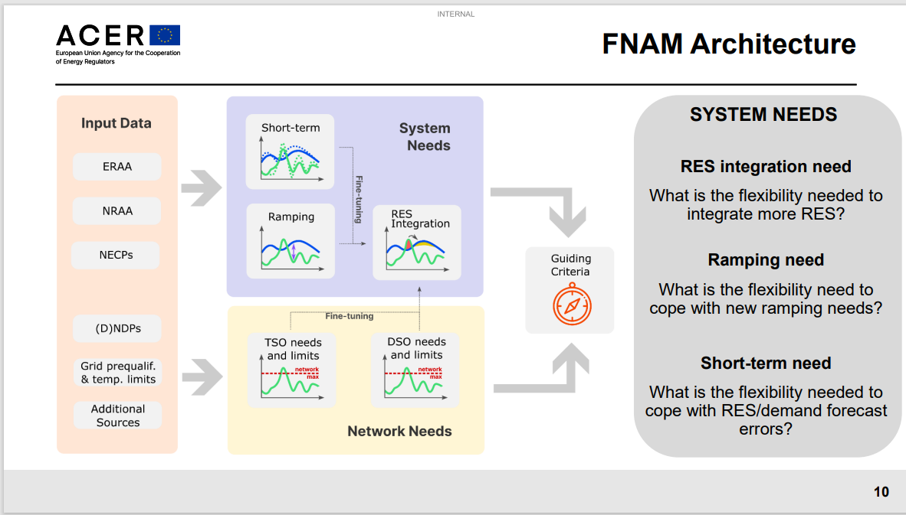

Slide 18
Tidsplan
Notes:
Yvonne

Slide 19
Tidsplan för svenskt genomförande av FNA 2026
Överenskommelser Fas 1 är ingångna
25-11-27
25-12-01
25-12-15
26-01-20
26-02-20
26-03-05
26-03-16
26-04-02
26-04-07
26-04-21
26-06-29
26-07-06
26-07-28
26-08-17
Sammanställning
av FNA-rapport
SVK levererar:
FNA-rapport till Ei för godkännande
Ei godkänner: FNA-rapport
SVK levererar:
FNA-rapport till ACER, kommissionen, regeringen
Data/information
från nätföretag
flexibilitetsbehov
SVK levererar:
Kapacitet i anslutningspunkter till underliggande nät
Regionnät levererar:
Kapacitet i anslutningspunkter till underliggande nät
Lokalnät levererar: data/information till utpekat Regionnät
Regionnät levererar: aggregerad data/information till SVK
Enkät
marknadshinder
& digitalisering
Nätföretag:
Enkät marknadshinder & digitalisering möjlig att besvara
Nätföretag:
Sista svarsdag enkät marknadshinder & digitalisering
Nyhetsbrev 2
och webbinar
Nyhetsbrev 2 från Ei
Syfte: Säkerställa att alla DSO:er har information om vilken data/info som ska levereras, till vem och när
Nyhetsbrev 3 och 4 från Ei
Syfte: Påminna om att det börjar bli dags att leverera data
Nyhetsbrev 5 från Ei
Syfte: Informera DSO:er om vad deras inlämnade data har använts till. Skapa engagemang för kommande FNA.
Energiföretagen webbinar
Genomförandet av FNA i Sverige
Energiföretagen webbinar
Lösa ut frågor om inlämnande av data/info
Energiföretagen webbinar (aug) slutresultat och förbättringar

Slide 20
Överenskommen tidsplan FAS 2
Överenskommelser Fas 1 är ingångna
25-11-27
25-12-01
25-12-15
26-01-20
26-02-01
26-02-20
26-03-05
26-03-16
26-03-30
26-04-02
26-04-07
26-04-21
26-05-13
26-05-20
26-06-01
26-06-08
26-06-29
26-07-06
26-07-28
Svk levererar utkast rapport-struktur till Ei för diskussion
Svk levererar preliminärt utkast rapport till Ei + DSO för diskussion
Svk levererar utkast rapport till Ei + DSO
Svk levererar rapport till Ei för godkännande
Ei godkänner rapporten
Svk levererar FNA-rapport till ACER, kommissionen, regeringen
Kapacitet i anslutningspunkter Svk till underliggande nät
Kapacitet i anslutningspunkter regionnät till underliggande nät
Lokalnät levererar data/information till utpekat Regionnät
Regionnät levererar aggregerad data/information till Svk
Utskick av enkät marknadshinder & digitalisering
Sista svarsdag marknadshinder & digitalisering
Diskussion innehåll och slutsatser marknadshinder & digitalisering
Slutsatser marknadshinder & digitalisering
sammanställda
Möte: Avstämning datainsamling
Utmaningar, tolkning
Svk + DSO
Möte: Avstämning (icke)levererad data
Svk + DSO+ Ei
Möte: Diskussion rapport
Svk + DSO+ Ei
Möte: Diskussion rapport
Svk + DSO+ Ei
Nyhetsbrev 2 från Ei
Syfte: Säkerställa att alla DSO:er har information om vilken data/info som ska levereras, till vem och när
Nyhetsbrev 3 och 4 från Ei
Syfte: Påminna om att det börjar bli dags att leverera data
Nyhetsbrev 5 från Ei
Syfte: Informera DSO:er om vad deras inlämnade data har använts till. Skapa engagemang för kommande FNA.
Energiföretagen webbinar
Genomförandet av FNA i Sverige
Energiföretagen webbinar
Lösa ut frågor om inlämnande av data/info
Energiföretagen webbinar (aug) slutresultat och förbättringar

Slide 21
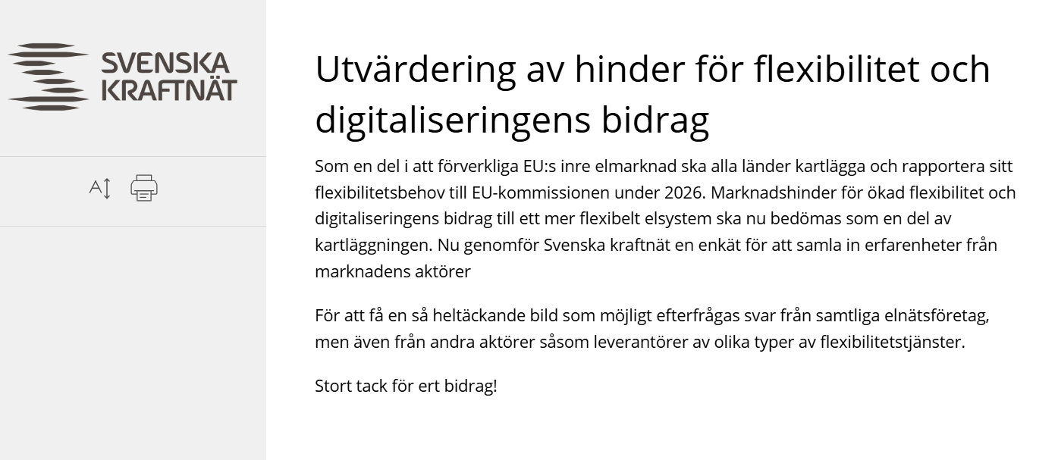
Nästa steg: Enkät om marknadshinder och digitalisering
Svenska kraftnät genomför enkät om flexibilitetsbehov | Svenska kraftnät
Länk till enkäten: esMakerNX3
Notes:
Lovisa
Bakgrundsmaterial:
Webbinarium om EU DSO Entitys förslag till metod för flexibilietsbehovsbedömning ENTSO-E and DSO Entity - Public Webinar on National Flexibility Needs Assessment Methodology
ACER arbetsgrupp Open letter: Expert Group on EU-wide flexibility needs assessment

Slide 22
Nästa steg: Kvantifiering av flexibilitetsbehov
Avsätt tid och lämpliga resurser för kvantifiering av flexibilitetsbehov
Definiera metod för flexibilitetsbehovsbedömning
Ta emot indikation om kapacitet från överliggande DSO (20/2)
Påbörja kvantifiering
Delta på webinarium för att bolla frågor om kvantifieringen (16/3)
Sammanställ i mall och skicka till överliggande DSO (7/4)
Notes:
Lovisa
Bakgrundsmaterial:
Webbinarium om EU DSO Entitys förslag till metod för flexibilietsbehovsbedömning ENTSO-E and DSO Entity - Public Webinar on National Flexibility Needs Assessment Methodology
ACER arbetsgrupp Open letter: Expert Group on EU-wide flexibility needs assessment

Slide 23
Viktiga datum
Enkätsvar deadline - 20 Januari
Kapacitetsinformation från regionnät - 20 Februari
Webbinarium – 16 Mars
Deadline för att leverera kvantifierat Flexibilitetsbehov till Regionnät – 7 April
Notes:
Lovisa
Bakgrundsmaterial:
Webbinarium om EU DSO Entitys förslag till metod för flexibilietsbehovsbedömning ENTSO-E and DSO Entity - Public Webinar on National Flexibility Needs Assessment Methodology
ACER arbetsgrupp Open letter: Expert Group on EU-wide flexibility needs assessment

Slide 24
Enkät: Utvärdering av marknadshinder och digitalisering
Notes:
Erik

Slide 25
Bakgrund till enkäten
Som en del i att förverkliga EU:s inre elmarknad ska alla medlemsländer kartlägga och rapportera sitt flexibilitetsbehov till EU-kommissionen.
Som en del i arbetet ska varje medlemsland kartlägga de främsta hindren för flexibilitet på marknaden, samt digitaliseringens bidrag till ett mer flexibelt elsystem. För att utföra detta i Sverige har en enkät tagits fram.
Enkäten har tagits fram av Svenska kraftnät, Energimarknadsinspektionen (Ei) och Energiföretagen Sverige. Den omfattar frågor om:
Det legala ramverket för flexibilitet
Incitament för att tillhandahålla flexibilitet
Krav för att kunna bidra med flexibilitet
Notes:
Therese
Bakgrundsmaterial:
Webbinarium om EU DSO Entitys förslag till metod för flexibilietsbehovsbedömning ENTSO-E and DSO Entity - Public Webinar on National Flexibility Needs Assessment Methodology
ACER arbetsgrupp Open letter: Expert Group on EU-wide flexibility needs assessment

Slide 26
Enkäten
Syftet med enkäten
Att identifiera marknadshinder för ökad flexibilitet och digitaliseringens bidrag till ett mer flexibelt elsystem.
Vilka aktörer ombeds delta i undersökningen
Samtliga elnätsföretag, men även
andra aktörer såsom leverantörer av olika typer av flexibilitetstjänster.
Vi önskar endast ett svar per organisation.
När kan enkäten besvaras
Mellan 1 december 2025 tom 20 januari 2026.
Vid frågor rörande enkäten
Vänligen skicka e-post till: FNA@svk.se
Notes:
Therese
Bakgrundsmaterial:
Webbinarium om EU DSO Entitys förslag till metod för flexibilietsbehovsbedömning ENTSO-E and DSO Entity - Public Webinar on National Flexibility Needs Assessment Methodology
ACER arbetsgrupp Open letter: Expert Group on EU-wide flexibility needs assessment

Slide 27
Frågor och diskussion om enkäten
Notes:
Erik

Slide 28
DSO flexibilitetsbehovrapportering
Notes:
Erik

Slide 29
Definition av flexibilitetsbehov för FNA-rapportering
Flexibilitetsbehov: Behov av att ändra eller begränsa kunders inmatning eller uttag av el
FNA-rapporten är en bedömning av flexibilitetsbehov
Bedömningen tar inte hänsyn till vem som ska avropa flexibilitet eller vem som ska stå för kostnaderna
Behov ska rapporteras av den som upplever begränsningen
Underliggande nät ska rapportera ett behov om det t ex finns en begränsning i abonnemang mot överliggande nät som gör att kunder behöver begränsas eller aktiveras (även om begränsningen är i överliggande nät)
Notes:
Therese
Bakgrundsmaterial:
Webbinarium om EU DSO Entitys förslag till metod för flexibilietsbehovsbedömning ENTSO-E and DSO Entity - Public Webinar on National Flexibility Needs Assessment Methodology
ACER arbetsgrupp Open letter: Expert Group on EU-wide flexibility needs assessment

Slide 30
Data som ska rapporteras i FNA 2026 (Excel-tabell) (1)
Behov som ska rapporteras
Maximal flexibel effekt som behöver finnas tillgänglig för att säkerställa att alla anläggningsdelar klarar elnätets operationella överföringsgränser
Det är inte den flexibilitet som förväntas finnas tillgänglig som ska rapporteras
Flexibilitet som behövs för att hantera en eventuell N-1-situation bör räknas med
Förutsättningar för bedömningen
Anslutning av prognostiserat kundbehov till målåret, i mest sannolikt scenario
Förväntad nätstruktur målåret, dagens nätstruktur + investeringar som förväntas vara i drift
Notes:
Therese
Bakgrundsmaterial:
Webbinarium om EU DSO Entitys förslag till metod för flexibilietsbehovsbedömning ENTSO-E and DSO Entity - Public Webinar on National Flexibility Needs Assessment Methodology
ACER arbetsgrupp Open letter: Expert Group on EU-wide flexibility needs assessment

Slide 31
Data som ska rapporteras i FNA 2026 (Excel-tabell) (2)
Flexibilitetsehov (timmedeleffekt i MW) för målåren 2030 och 2035 Uppdelat på säsong, behovsriktning och skäl
Säsong
Vinter- eller sommar
Frivilligt att även ange månad
Behovsriktning
Nedreglering (inmatning begränsar)
Minska inmatning - Nätbolaget aktiverar kunder att minska inmatning eller begränsar kunders möjliga inmatning
Öka uttag - Nätbolaget aktiverar kunder att öka uttag eller ger kunder möjlighet till högre uttag än normalt
Uppreglering (uttag begränsar)
Minska uttag - Nätbolaget aktiverar kunder att minska uttag eller begränsar kunders möjliga uttag
Öka inmatning - Nätbolaget aktiverar kunder att öka inmatning eller ger kunder möjlighet till högre inmatning än normalt
Notes:
Therese
Bakgrundsmaterial:
Webbinarium om EU DSO Entitys förslag till metod för flexibilietsbehovsbedömning ENTSO-E and DSO Entity - Public Webinar on National Flexibility Needs Assessment Methodology
ACER arbetsgrupp Open letter: Expert Group on EU-wide flexibility needs assessment

Slide 32
Data som ska rapporteras i FNA 2026 (Excel-tabell) (3)
Skäl
Krävs för att kunna koppla behovet till tid för simulering, används istället för tidsserier
Fördefinierade för att beskriva typiska situationer med flexibilitetsbehov
Skäl för nedreglering (inmatning begränsar)
Planerat underhåll
Soligt/blåsigt/höga vattenflöden
Annat skäl
Skäl för uppreglering (uttag begränsar)
Planerat underhåll
Helgresdagar som infaller vid varmt väder
Helgresdagar som infaller vid kallt väder
Längre kalla perioder
Längre varma perioder
Annat skäl
Notes:
Therese
Bakgrundsmaterial:
Webbinarium om EU DSO Entitys förslag till metod för flexibilietsbehovsbedömning ENTSO-E and DSO Entity - Public Webinar on National Flexibility Needs Assessment Methodology
ACER arbetsgrupp Open letter: Expert Group on EU-wide flexibility needs assessment

Slide 33
Data som inte ska rapporteras i FNA 2026
Behov att begränsa kunder för att hantera spänningsproblem
Det kräver omfattande metodutveckling
Behov att begränsa kunder som beror på att kunder deltar på balansmarknaden
Regleras i SOGL §182 som inte är implementerat i Sverige ännu
Flexibilitet hos kunder med konsumtionsanläggningar större än 50 MW
Svk har redan kännedom om dessa
Behov i MWh
För 2026 används skäl istället
Notes:
Therese
Bakgrundsmaterial:
Webbinarium om EU DSO Entitys förslag till metod för flexibilietsbehovsbedömning ENTSO-E and DSO Entity - Public Webinar on National Flexibility Needs Assessment Methodology
ACER arbetsgrupp Open letter: Expert Group on EU-wide flexibility needs assessment

Slide 34
Jämförelse med flexibilitetsbehov i nätutvecklingsplan
Behov i FNA ska utgå från samma antaganden, scenarion, metoder och data som används i NUP
Det ska anges om NUP 2024 eller NUP 2026 har använts som underlag
Skillnad mot flexibilitetsbehov som rapporteras i NUP
NUP: Redovisa flexibilitetsbehov (villkorade avtal och marknadsbaserad anskaffning) som kan användas som alternativ till att bygga ut elnät
Redovisas per delområde
FNA: Redovisa totalt flexibilitetsbehov, behov från NUP samt all annan förändring eller begränsning av kundernas inmatning och uttag av el
Redovisas aggregerat per elhandelsområde
Lokalnät redovisar även uppdelat per regionnät (om flera)

Slide 35
Låt oss titta på tabellen som används för rapportering
Notes:
Lovisa
Bakgrundsmaterial:
Webbinarium om EU DSO Entitys förslag till metod för flexibilietsbehovsbedömning ENTSO-E and DSO Entity - Public Webinar on National Flexibility Needs Assessment Methodology
ACER arbetsgrupp Open letter: Expert Group on EU-wide flexibility needs assessment

Slide 36
Exempel: Så här räknar E.ON på Flexibilitetsbehov
+
=
Historiska lastvärden i den begränsande punkten
Prognosticerat tillkommande kundbehov i mest sannolika scenario
Simulerad last vid målår
Flexibilitetsbehov i MW
Kapacitet i planerat nät
Simulerad lastprofil jämförs med planerad kapaciteten i planerat nät vid målår
Flexibilitetsbehovet består av den effekt och energi som inte ryms inom planerad kapacitet
Notes:
LOVISA
Har ni vad ni behöver för att genomföra en sådan analys?
Kapacitetsberäknar ni på något annat sätt?

Slide 37
Frågor och diskussion Flexibilitetsbehovrapportering
Notes:
Erik

Slide 38
Nästa webbinarium 16:e mars 2026 Flexibilitetsbehov FNA - Energiföretagen Sverige Skicka in frågor ni har i förväg så kan vi stötta i arbetet!
Notes:
Erik

Slide 39
TACK FÖR IDAG
Presentationen och webbinariet läggs upp på hemsidan
Skicka in input till yvonne.ruwaida@vattenfall.com, Erik.lejerskog@energiforetagen.se

